Slide 1
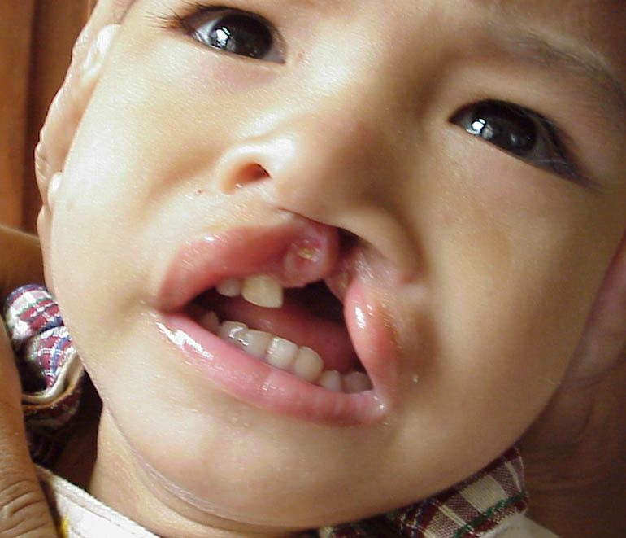
Врожденные аномалии пищевода.
Подготовили: ст. 207 гр. Пед.фак. С.Р Салтереева и У.Ч Абдурахманова.
Научный руководитель: Доц. Л.Л.Супатович

Slide 2
РАЗВИТИЕ ПИЩЕВОДА ВО ВНУТРИУТРОБНОМ ПЕРИОДЕ
Развитие пищевода начинается с 4-й недели эмбриогенеза из каудального отдела передней кишки. В эти же сроки происходит закладка гортани, трахеи и бронхиального дерева, путём деления первичной (глоточной) кишки на дыхательную и пищеварительную трубки, нарушение которого приводит к возникновению трахеопищеводных свищей, атрезии, трубчатых стенозов и дивертикулов пищевода.

Slide 3
Вначале пищевод имеет вид трубки, просвет которой заполнен вследствие активной пролиферации клеточной массы. Процесс реканализации – образование просвета пищевода – происходит на III-IV месяце. Нарушение этого процесса обуславливает развитие таких врождённых пороков развития пищевода как стеноз, стриктура, мембраны, сужение пищевода.

Slide 4
С 11-й недели становится различима граница между пищеводом и желудком. Иннервация пищевода формируется с 4-й недели из блуждающих нервов и от закладок симпатических стволов. Интрамуральные ганглии образуются на 5-м месяце развития плода. Нарушение развития нервных сплетений кардиального отдела пищевода приводит к развитию врождённой халазии, ахалазии.

Slide 5
Позднее 4-го месяца происходит медленное опускание дистального конца пищевода в брюшную полость. Нарушение этого процесса может приводить к развитию грыжи пищеводного отверстия диафрагмы и короткого пищевода

Slide 6
Функции пищевода.
Моторно-эвакуаторная - продвижение пищевого комка по трубке за счет сокращения глотки, перистальтики пищевода, изменения давления и силы тяжести.
Секреторная – стенки пищевода выделяют слизь, которая насыщает пищевой комок и облегчает продвижение к желудку.
Защитно-барьерная – предотвращает поступление содержимого желудка в глотку, ротовую полость и дыхательные пути.

Slide 7
Расположение пищевода

Slide 8
Пороки развития пищевода
Врожденная атрезия пищевода и пищеводно-трахеальные свищи.
Врожденные стенозы пищевода.
Врожденная мембранная диафрагма пищевода.
Врожденный короткий пищевод.
Врожденные пищеводные кисты.

Slide 9
Врожденная атрезия пищевода и пищеводно-трахеальные свищи.
Врожденный порок развития с частичным отсутствием пищевода, представленным разобщенными между собой проксимальным и дистальным сегментами. Атрезия пищевода в педиатрии относится к наиболее тяжелым порокам, несовместимым с жизнью без раннего хирургического вмешательства. (1 сл на 7-8 тысяч новорожденных)

Slide 10
Клиника
Заболевание проявляется сразу после рождения ребенка. При глотании новорожденным слюны, молозива, жидкости моментально возникает нарушение дыхания, цианоз. При полной атрезии без пищеводнотрахеального свища при первом же кормлении возникает отрыжка, рвота.

Slide 11
Диагностика
Клинические проявления;
Зондирование пищевода;
Контрастное исследование пищевода с гастрографином;
Обзорная рентгенограмма грудной и брюшной полости: признаки участков ателектаза, признаки пневмонии (аспирационной), отсутствие газа в кишечнике.

Slide 13
Врожденные стенозы пищевода.
Как правило, стеноз расположен на уровне аортального сужения.
Клиника
Эзофагит, ахалазия. При значительном сужении пищевода возникает супрастенотическое расширение пищевода. Симптомы, как правило, не проявляются до введения в пищевой рацион ребенка твердой пищи.

Slide 14
Диагностика:
Клинические проявления;
Фиброэзофагогастроскопия;
Контрастное исследование пищевода;

Slide 15
Лечение:
В большинстве случаев, достаточно расширения пищевода путем дилатации или бужирования. Оперативное лечение проводится в случае неуспешного консервативного.

Slide 17
Врожденная мембранная диафрагма пищевода.
Диафрагма состоит из соединительной ткани , покрытой ороговевающим эпителием. В этой диафрагме часто есть отверстия, через которые может проникать пища. Локализуется, почти всегда, в верхнем отделе пищевода, гораздо реже - в среднем отделе.

Slide 18
Клиника
Основным клиническим проявлением является дисфагия, которая возникает при введении в рацион ребенка твердой пищи. При значительных отверстиях в мембране, пища может попадать в желудок. Такие пациенты, как правило, тщательно все пережевывают, чем предотвращают застревание пищи в пищеводе. Мембрана, под действием остатков пищи, часто воспаляется.

Slide 19
Диагностика
Клинические проявления
Контрастное исследование пищевода

Slide 20
Лечение
Постепенное расширение пищевода зондами различного диаметра. При диафрагме полностью перекрывающей просвет, необходимо удаление ее под эндоскопическим контролем.

Slide 21
Врожденный короткий пищевод.
Считается, что во внутриутробном периоде развитие пищевода идет медленее, а часть желудка, проникая через диафрагму, формирует нижний отдел пищевода. Врожденный короткий пищевод встречается при синдроме Марфана, встречаются семейные случаи заболевания.

Slide 22
Клиника
Клинические проявления аналогичны таковым при скользящей хиатальной грыже - боли в грудной клетки после еды, изжога, может быть рвота.

Slide 23
Диагностика
Клинические проявления
Часто дифференцировать врожденный коротки пищевод от скользящей хиатальной грыжи можно только при операции
Фиброэзофагогастроскопия

Slide 24
Лечение:
При симптоматике - хирургическое, как правило, при отсутствии сращений пищевода и аорты можно восстановить нормальное положение пищевода и желудка путем его растяжения.

Slide 26
Врожденные пищеводные кисты.
Кисты располагаются интрамурально, параэзофагеально. Выстланы такие кисты бронхиальным, пищеводным эпителием.

Slide 27
Клиника
У детей кисты могут вызывать дисфагию, кашель, нарушение дыхания, цианоз. У взрослых кисты, как правило, меньше 4 см, если более 4 см, то клиническая симптоматика такая же как и при лейкомиомах. Кисты могут осложняться медиастинитом при инфицировании, кровотечением и озлокачествлением.

Slide 28
Лечение:
Удаление кисты при фиброгастроскопии.

Slide 29
Аномалии сосудов:
Врожденные аномалии аорты и крупных сосудов могут сдавливать пищевод и вызывать дисфагию. Например, аномальная правая подключичная артерия. Как правило, дисфагия проявляется в первые 5 лет жизни. Иногда встречается двойная дуга аорты, которая окружает трахею и пищевод и при еде возникает цианоз и кашель, а позже присоединяется дисфагия. Лечение заключается в удалении соединительно-тканного кольца, связывающего сосуд и пищевод без вмешательства на сосудах.

Slide 30
Благодарю за внимание!

